Slide 1


Bitcoin基础：密码学基础
陈亮
副教授
中山大学
计算机学院

Slide 2

课程大纲
Week-1 9月2日 课程介绍，与区块链落地应用；比特币前传
Part-1: 比特币与以太坊基础知识部分
Week-2, 9月9日 Bitcoin 的密码学基础
Week-3, 9月16日 Bitcoin 的数据结构
Week-4, 9月23日 Bitcoin 运行机制：交易模型、与共识机制
Week-5, 9月30日 比特币的挖矿、区块链的分叉原理
Week-6, 10月7日 比特币的 安全机制、激励策略 与 比特币社区
Week-7, 10月14日 以太坊概述 与 智能合约
Week-8, 10月21日 以太坊数据结构 与 共识机制
Week-9, 10月28日 区块链网络、匿名、与监管
Week-10, 11月4日 考试周（不上课）

Slide 3
课程大纲 (Cont.)
Part-2: 区块链科研启发
Week-11, 11月11日 区块链 研究现状
Week-12, 11月18日 数据分析 与 反欺诈
Week-13, 11月25日 区块链的 安全问题 与 攻击模型
Week-14, 12月2日 高性能区块链 与 分片技术
Week-15, 12月9日 区块链 的 互操作性
Week-16, 12月16日 区块链 与 Game Theory
Week-17, 12月23日 区块链 与 网络优化、BFT类协议
Part-3: 区块链工程实践课
Week-18, 12月30日 实践开发课程1
Week-19, 1月6日 实践开发课程2

Slide 4
What is Cryptography?
From wiki:
Cryptography is the practice and study of techniques for secure communication in the presence of third parties (called adversaries).
第三方存在下的安全通信技术的研究与实践。

Slide 5
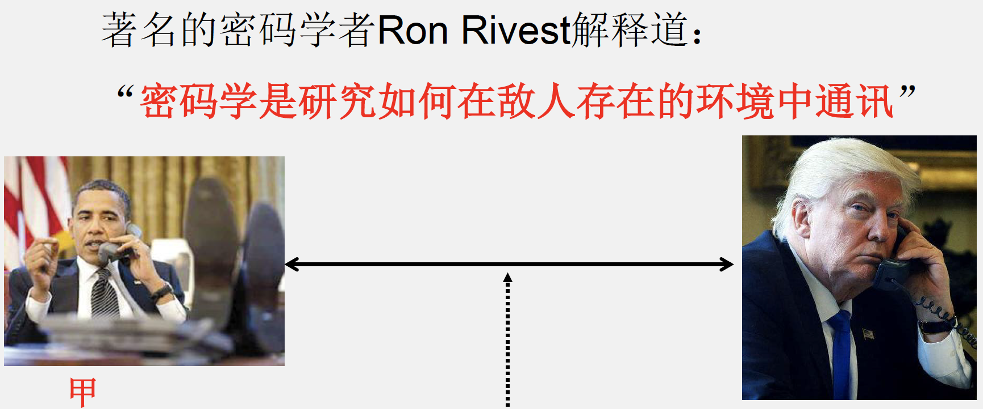

What is Cryptography?
乙
丙

Slide 6
密码学悠久历史
古典密码学（1976年以前）

Slide 7
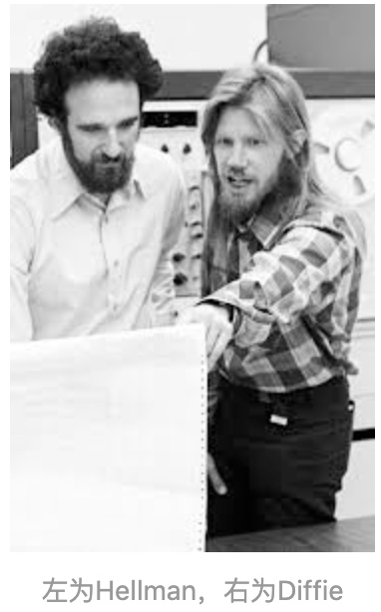
密码学悠久历史
现代密码学（1976/1977年）
代表性事件
公钥密码学的提出和美国数据加密标准DES的颁布
意义：
密码学成为了一门科学，研究从军事和外交走向了公开
Whitfield Diffie, Martin Hellman

Slide 8
密码学主要研究内容
公钥加密
数字签名
私钥加密：分组密码，流密码
Hash函数
伪随机数
安全协议：承诺，
零知识证明，
多方计算等

Slide 9
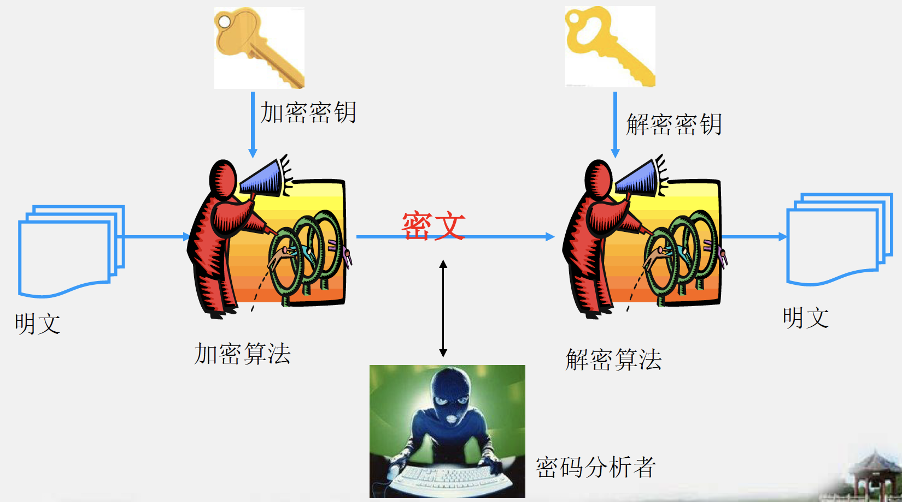
引言 —— 基本概念

Slide 10
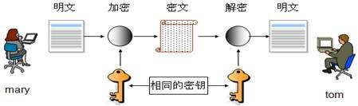
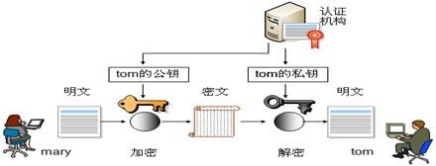
引言 —— 密码学基础
对称加密
使用相同的密钥
加密大量数据
非对称加密
采用不同的密钥
加密少量数据
用于交换对称密钥
用于签名验签

Slide 11
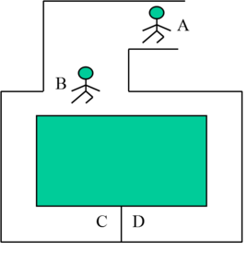
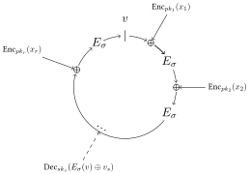
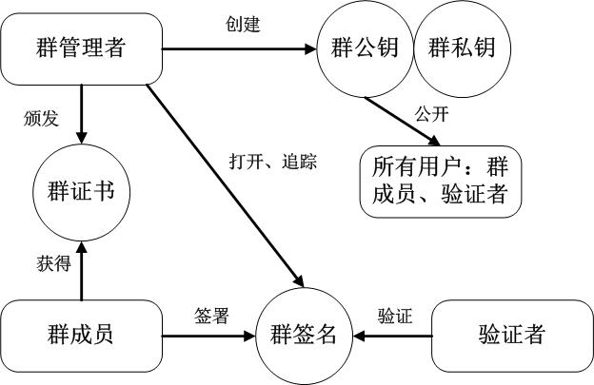
引言 —— 博大精深的密码学算法
零知识证明
同态加密
属性加密，格密码学
群签名，环签名，盲签名、代理签名、门限签名…
量子密码
幸运的是：我们不需要全部学习这些密码学知识！
因为比特币只采用了两种最简单的密码学技术：哈希 与 数字签名！

Slide 12

引言 —— Keywords of this Class
哈希 (HASH): 表示大量数据的唯一摘要值。原数据的少量更改会在哈希值中产生不可预知的大量更改,可以作为数据的验证凭据
数字签名：信息的发送者（掌握私钥）能产生的别人无法伪造的一段数字串，且可以通过其公布出去的公钥验证是由他发送。
各种数据原文
账目，音视频，证书，合同订单，医疗记录
HASH 摘要
HASH:
可保证数据的 完整性,正确性
签名
验签
数字签名:
所有者确权

Slide 13
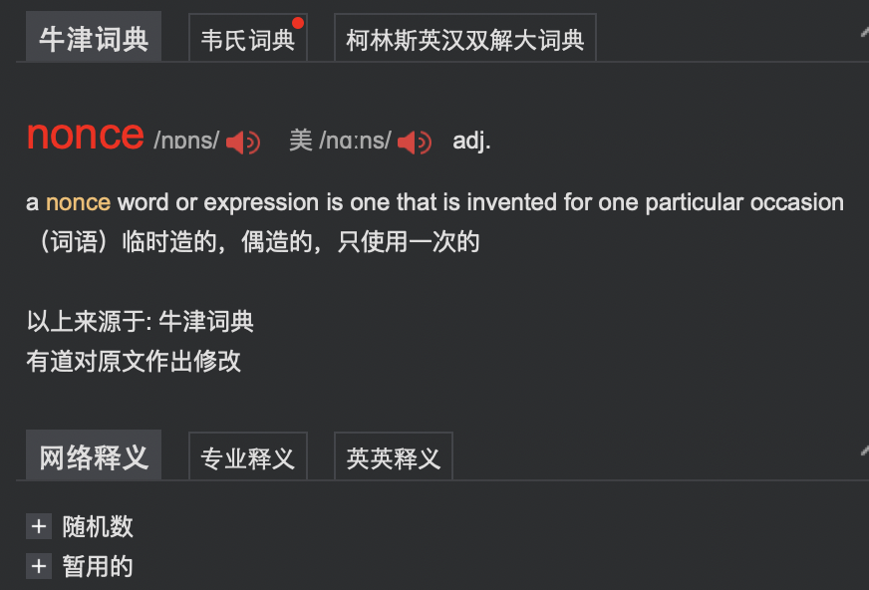
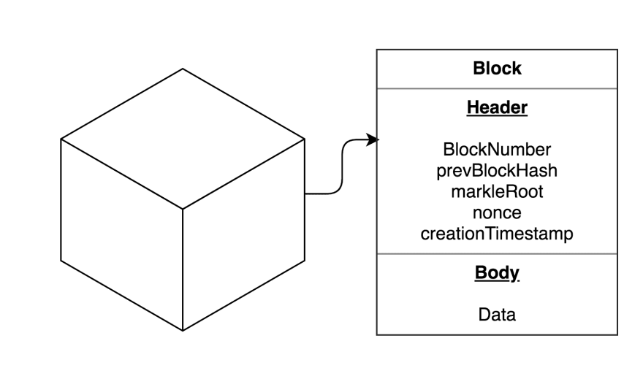
引言 —— Keywords
比特币的密码学相关的关键名词：
哈希函数 & 数字签名
背后的原理是什么？
为什么要使用它们？

Slide 14
Part 1: Hash Function
比特币密码学基础

Slide 15
Hash Function
定义：Hash函数是将任意长度的消息映射成一个较短的定长输出消息的函数。
如下形式: h = H(M), M是变长的消息, h是定长的Hash值.
目的：
为文件、 消息或其它的分组数据产生 “数字指纹”
各种数据原文
账目，音视频，证书，合同订单，医疗记录

Slide 16
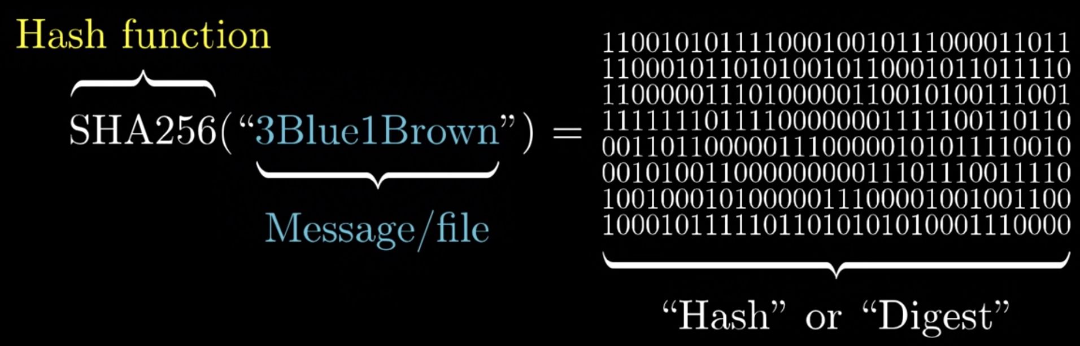
Cryptography of Bitcoin – Hash Function
密码学哈希函数（Hash Function），特性
输入可以为 任意大小的 string
输出固定大小(长度)，e.g., 256 bit-long
有效计算：特定的输入字符串，合理时间内输出 —— O(n) 复杂度

Slide 17
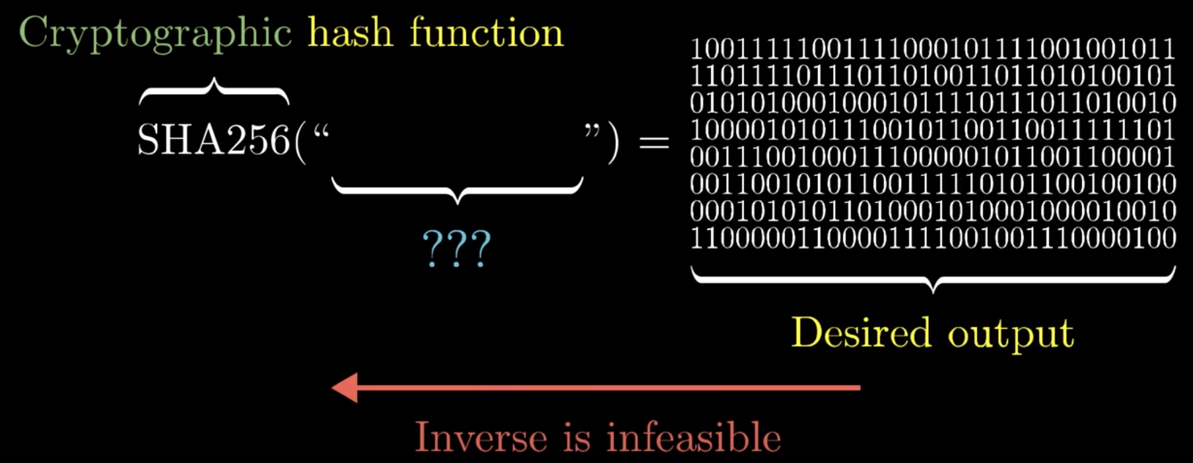
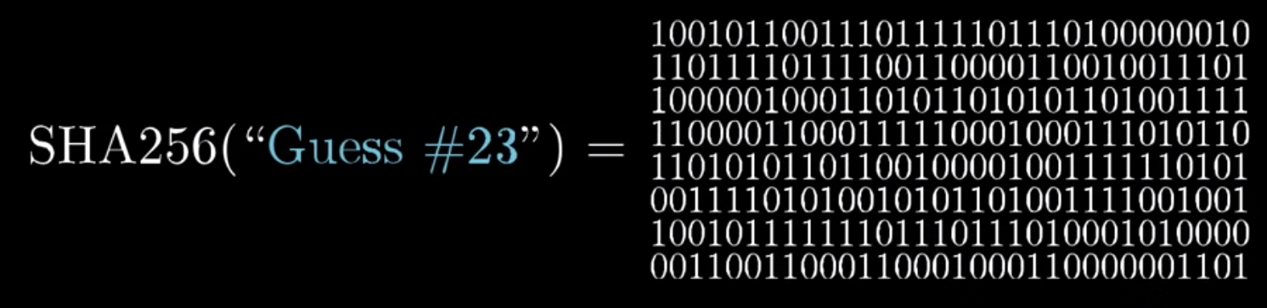
Property of Cryptographic Hash Function

Slide 18
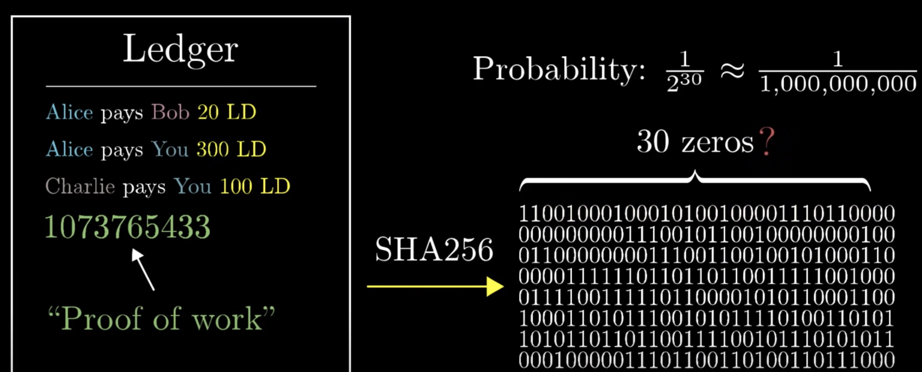

提前剧透：Proof of Work, & Difficulty

Slide 19
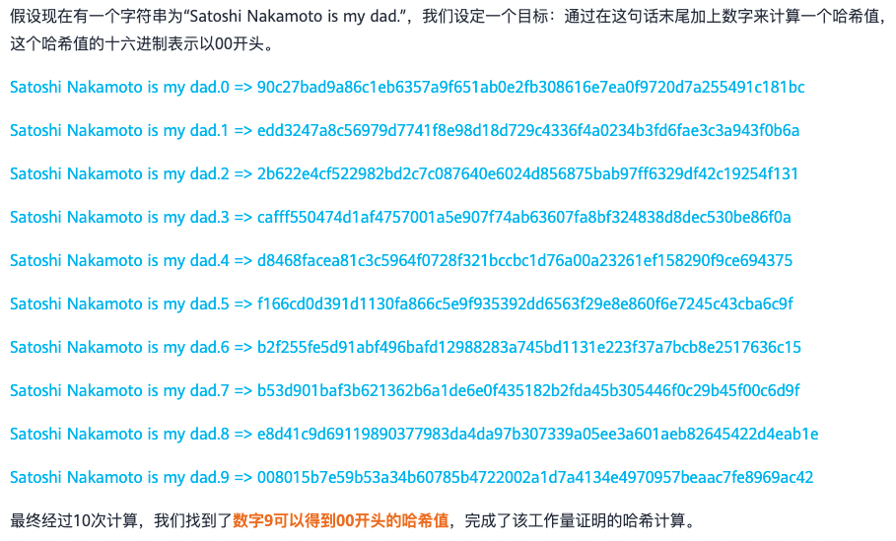
提前剧透：Proof of Work, & Difficulty

Slide 20
提前剧透：Proof of Work, & Difficulty
思考
如何调整难度？
算力低的节点是否永远没希望能挖到矿？
如此大量的哈希计算是否是资源浪费？

Slide 21
Cryptography of Bitcoin
如果达到密码学安全，还需如下附加特性
碰撞阻力 (collision-resistance)
隐秘性 (hiding)
谜题友好 (puzzle-friendliness)

Slide 22
密码学特性1-碰撞阻力 (Collision-Resistance)
Definition
A hash function H is said to be collision resistant if it is infeasible to find two values, x and y , such that x != y, yet H(x)= H(y).
中文解释：如果无法找到两个值，x 与 y, x!=y, 而 H(x) = H(y)，那么，称哈希函数 H 具有碰撞阻力。
X
H(X) = H(Y)
A collision Occurs
Y

Slide 23
密码学特性1-碰撞阻力 (Collision-Resistance)
特性1—— 碰撞阻力 (Collision-Resistance)
找不到碰撞，不代表碰撞不存在
X
H(X) = H(Y)
Y
Output
Input

Slide 24
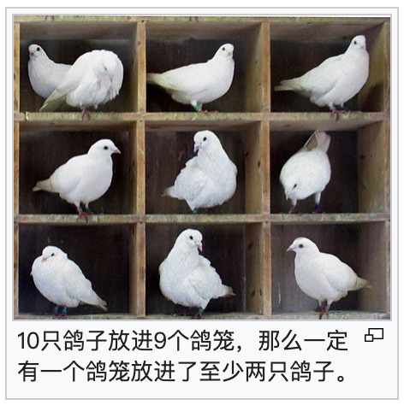
密码学特性1-碰撞阻力 (Collision-Resistance)
特性1—— 碰撞阻力 (Collision-Resistance)
找不到碰撞，不代表碰撞不存在
Theorem: 假如有n+1个元素放到n个集合中去，其中必定有一个集合里至少有两个元素。
随机源
matters

Slide 25
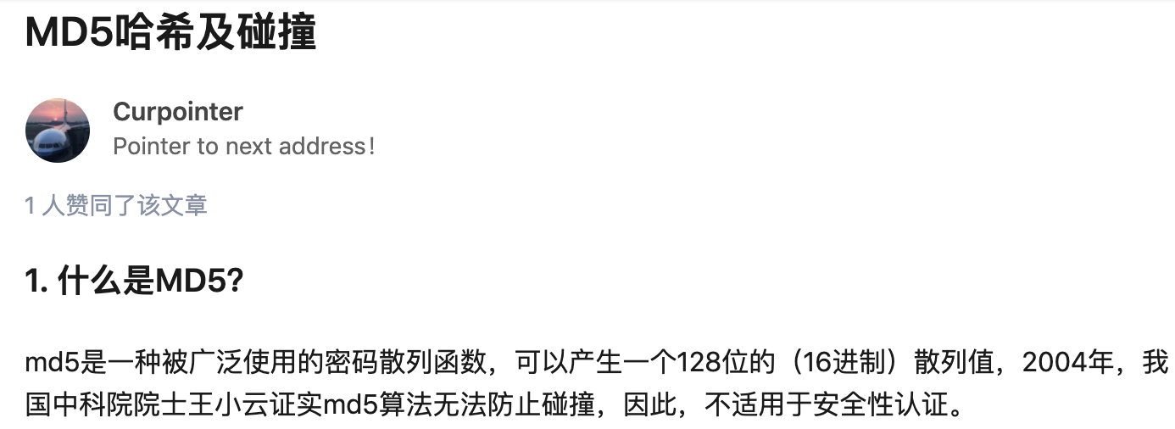
密码学特性1-碰撞阻力 (Collision-Resistance)
随机碰撞检测
E.g.,SHA256, the worst case: conduct 2^256 +1 times of hash detection
Average # of detections: 2^128
10^27 年 = A PC (10000 hashes/sec) X 2^128
Given M1, we can find M2, such that MD5(M1)=MD5(M2).

Slide 26

密码学特性1-碰撞阻力 (Collision-Resistance)
有什么用？
信息摘要 (Message Digest)
如果 X != Y, 则 H(X) != H(Y)
例子：文件存储系统，生成信息摘要： SHA256(file)
Alice
Alice compares
the two digests.
1: upload a big file,
& create a local message digest.
2: download the file,
& generate a new digest.
SecureBox

Slide 27
密码学特性2 – 隐秘性 (hiding)
Definition
A hash function H is hiding if: when a secret value r is chosen from a probability distribution that has high entropy, then given H(r ‖ x) it is infeasible to find x.
‖ means concatenation of two strings.
中文解释：
隐秘性： 哈希函数H具有隐秘性，如果：当其输入r选自一个高阶最小熵（high min-entroy）的概率分布，在给定 H（rǁx）条件下来确定x是不可行的。

Slide 28
密码学特性2 – 隐秘性 (hiding)
作用
保证：如果仅仅知道哈希函数的输出 y = H(x)，则没有可行的办法算出输入值 x.
要求：
x 需要取值自一个很广泛的集合
仅仅通过尝试几个特定的 x，找不到特定的输出值

Slide 29
密码学特性2 – 隐秘性 (hiding)
隐秘处理：
如果 x 的取值并非来自分散的集合，怎么办？
通过与另一个较为分散的输入进行结合
最小熵：用于测试 结果可预测性 的手段
高阶最小熵：一个(随机)变量分布的分散程度
从这样的分布中取样时，我们无法判定取样的倾向
e.g., if r is selected randomly from a set of 256-bit strings, thus, a specific string is selected in ½^256
隐秘性： 哈希函数H具有隐秘性，如果：当其输入 r 选自一个高阶最小熵（high min-entroy）的概率分布，在给定 H（r ǁ x）条件下来确定x是不可行的。
无法判定
r 取样的
倾向

Slide 30
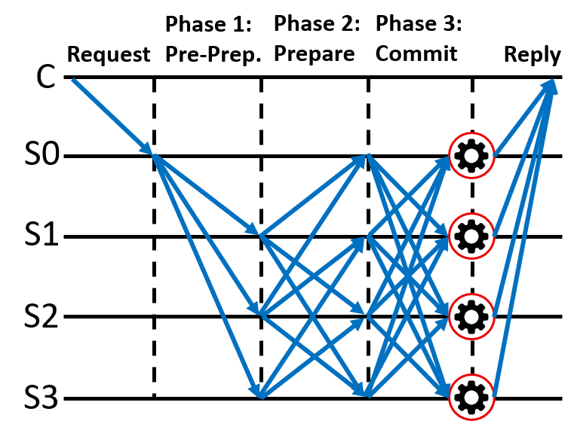
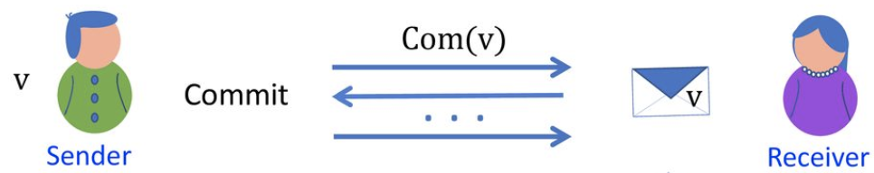
密码学特性2 – 隐秘性 (hiding)
应用
承诺 (commitment) 是一个数字化的过程，可理解为：
1）Select a number; 2) Seal it in an envelope; 3) Show this envelope to everyone.
Then, we say that you performed a commitment to the number sealed in the envelope.

Slide 31
密码学特性2 – 隐秘性 (hiding)
应用 —— 承诺 (commitment)
A protocol of commitment includes two algorithms
com := commit(msg, nonce)，承诺函数将信息（msg）和一个临时随机数（nonce）作为输入，输出就是一个“承诺 (commitment, shorten as com here)”。
verify(com, msg, nonce)，验证函数将某个承诺输出（com）、临时随机数（nonce）及信息（msg）作为输入，如果com == commit(msg, nonce)，则返回“真”（true）；反之则返回“假”（false）。
Nonce: 密码学
术语，该值只能使用一次

Slide 32
密码学特性2 – 隐秘性 (hiding)
使用 承诺 协议，要求满足以下两个安全特性
隐秘性：已知 com，没有可行的方法找到 msg。
约束性：没有可行的办法找到两组 (msg, nonce) 和(msg’,nonce’)，msg≠msg’，而 commit(msg, nonce) == commit(msg’,nonce’)。
为了使用承诺的方案，we need to
generate a random number: nonce;
put it to the commit() with msg, ---> com (承诺) = commit(msg, nonce).
Then, publicize your < nonce, msg> to all the others
Others can verify your com is True or Not, using < nonce, msg>

Slide 33
密码学特性2 – 隐秘性 (hiding)
使用承诺协议的时候，如何保证隐秘性和约束性？
首先如何 执行 承诺方案? In this way:
使用 hash function: commit (msg, nonce) := H (nonce || msg),
where nonce could be a 256-bit long random number
Then, to satisfy the following two security requirements through the simply replacement:
隐秘性：已知 H (nonce || msg)，没有可行的方法找到 msg。
约束性：没有可行的办法找到两组(msg, nonce)和(msg’,nonce’)，msg≠msg’，而 H (nonce || msg) == H (nonce’ || msg’).
此隐秘性，正是我们期待 hash function 要具备的隐秘性！
约束性：隐含在 哈希函数 的 collision-resistance 特性中。
如果一个 Hash Function 具有 碰撞阻力 与 隐秘性，we say this is an effective commitment !

Slide 34
密码学特性3 – 谜题友好（puzzle friendliness）
Definition:
Puzzle friendliness. A hash function H is said to be puzzle-friendly if for every possible n-bit output value y, if k is chosen from a distribution with high entropy, then it is infeasible to find x such that H(k ‖ x) = y in time significantly less than 2^n.
中文解释：
谜题友好. 如果对于任意 n 位输出值 y，假定 k 选自高阶最小熵分布，如果无法找到一个可行的方法，在比 2^n 小很多的时间内找到 x，保证 H( k ǁ x ) = y 成立，那么我们称 哈希函数H 为 谜题友好。
帮助理解：如果有一个人想找到y值所对应的输入，
假定在输入集合中，有一部分是非常随机的，
那么他将非常难以求得 y 值 对应的输入。

Slide 35
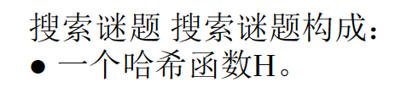
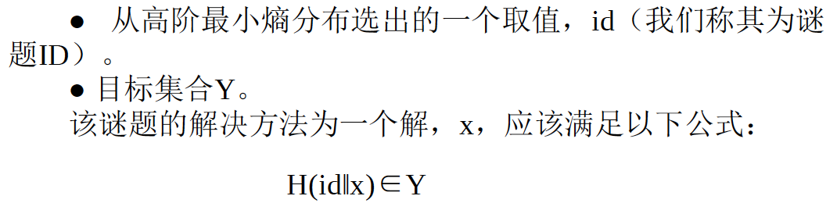
密码学特性3
特性3 --谜题友好 -- 的应用
什么是 谜题搜索？
Y 集合的大小决定了谜题难度，思考题：
If size(Y) 取最大, 难度最大还是最小？
If size(Y) 取最小, 难度最大还是最小？
要求找到一个位于集合Y内的输出值

Slide 36


密码学特性3
特性3 --谜题友好 -- 的作用
谜题搜索 —— Bitcoin’s mining：挖矿就是“解数学难题”。如何理解？
如果一个 H( id || x ) 具备此特性，则 对于这个谜题没有一个解决策略，比只是随机地尝试 x 会更好。
那么，我们可以为 Bitcoin 设计一个谜题搜索，来保证所有参与者的公平性

Slide 37
密码学特性3
特性3 --谜题友好 -- 的作用
Mining 对每一个 miner 都是公平的：大家都不停地寻找一个合格的解 x —— nonce！
H ( header || TXs || nonce ) < target

Slide 38
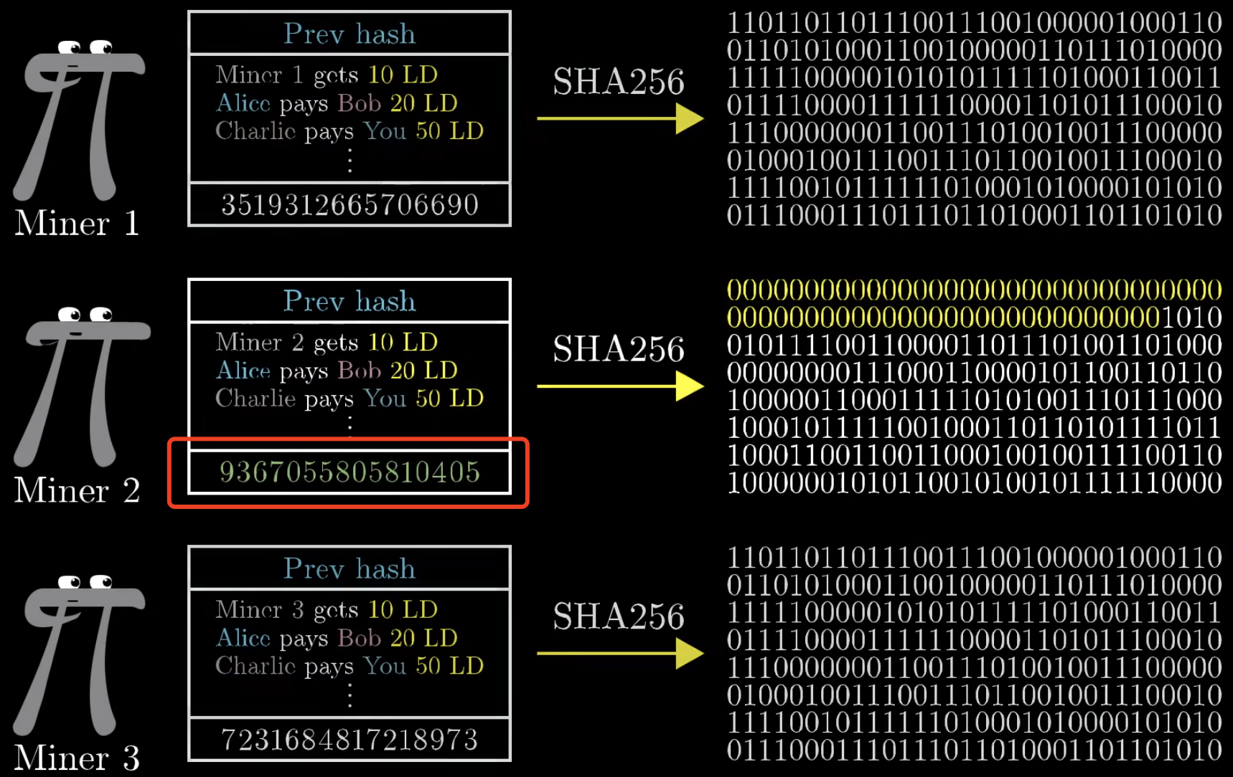

Slide 39



密码学特性3
Mining 的比喻
H ( header || TXs || nonce ) < target
策略：狂轰滥炸，鸟枪法
target
nonce
解空间 Y
Hash Function

Slide 40
Part 2: digital signatures
比特币密码学基础

Slide 41
引言 —— 比特币用户有账户吗？
银行账户
中心化账户管理
比特币没有账户，但是用户有“钱包”
用户自己（在比特币App里）开设“钱包” ，通过使用一对独特的 <public key, secret key>
<pk, sk> 来源于 非对称加密

Slide 42
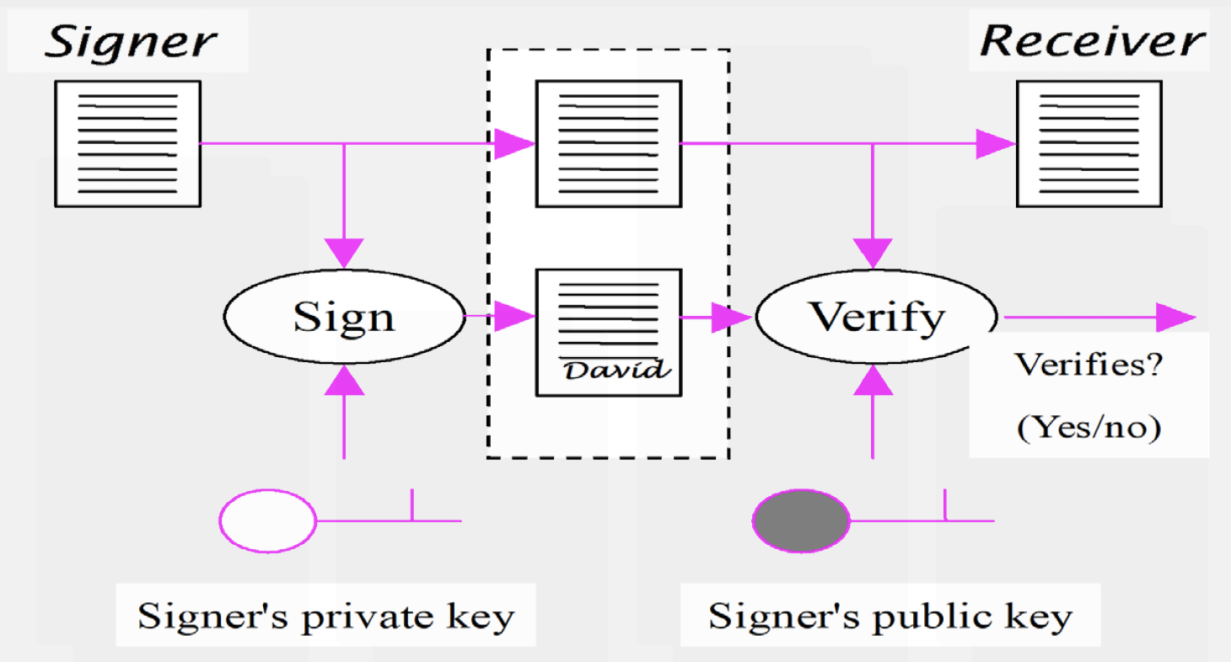
加密货币中的公钥私钥
那么，公钥私钥有什么用？
签名 Sign (message, sk) = Signature
Verify (message, Signature, pk) = Ture / False

Slide 43
数字签名方案
由三个算法构成
(sk, pk) := generateKeys (keysize)
把 keysize 作为输入，来产生一对公钥和私钥
私钥 sk 被安全保存，并用来签名一段消息；
公钥 pk 是人人都可以找到的，拿到它用来验证你的签名。
sig := sign(sk, msg)， 签名过程
把一段消息message 和私钥 sk 作为输入，输出是 签名sig
isValid := verify(pk, message, sig)， 验证过程
通过把一段消息和签名消息与公钥作为输入，
如果返回是真，证明签名属实；否则，证明签名的消息为假。

Slide 44
数字签名方案
要求两个性质有效：
有效的签名可以通过验证：
verify(pk, message, sign(sk, message)) == true
签名不可伪造
实践中
比特币使用的签名算法是随机的，需要良好随机源
对要签名的信息 message 大小有限，所以使用 Hash Function，因为哈希函数的输出是定长的

Slide 45
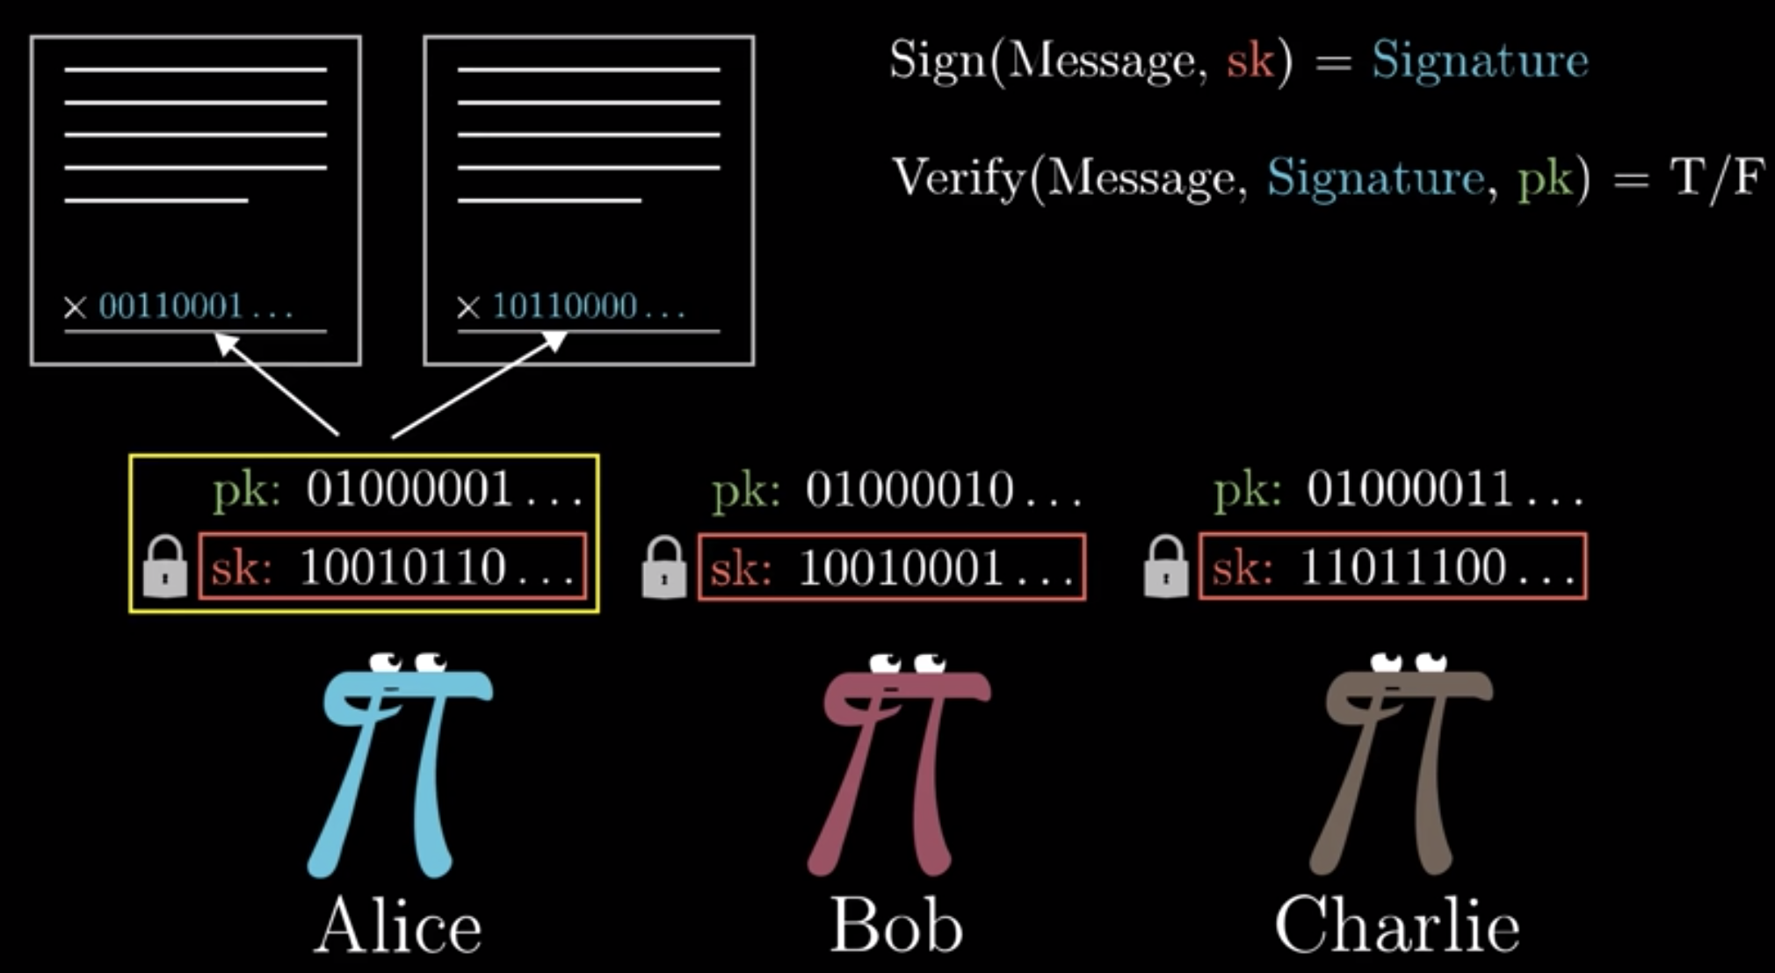
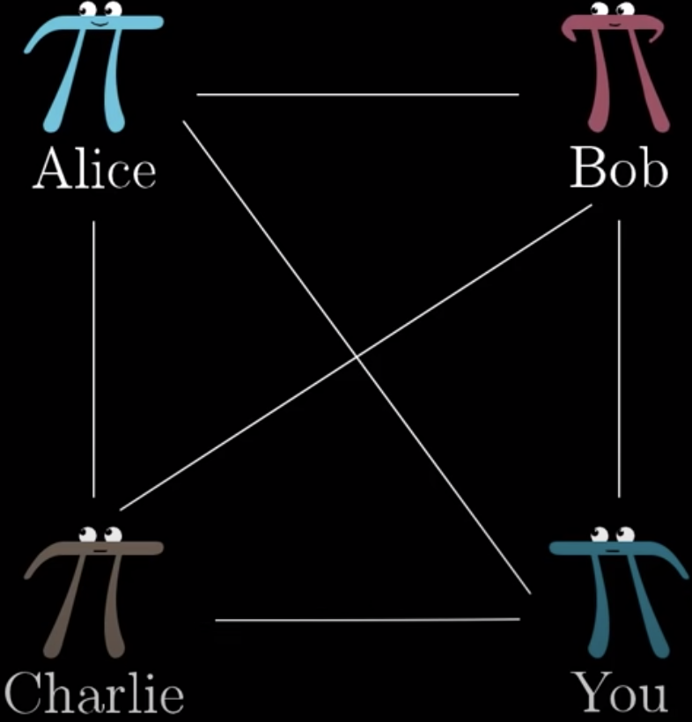
比特币中签名
每笔 Tx 的发起方用他的 sk 签名
其他人通过 Tx 发起方的 pk 验证 Tx 的合法性

Slide 46
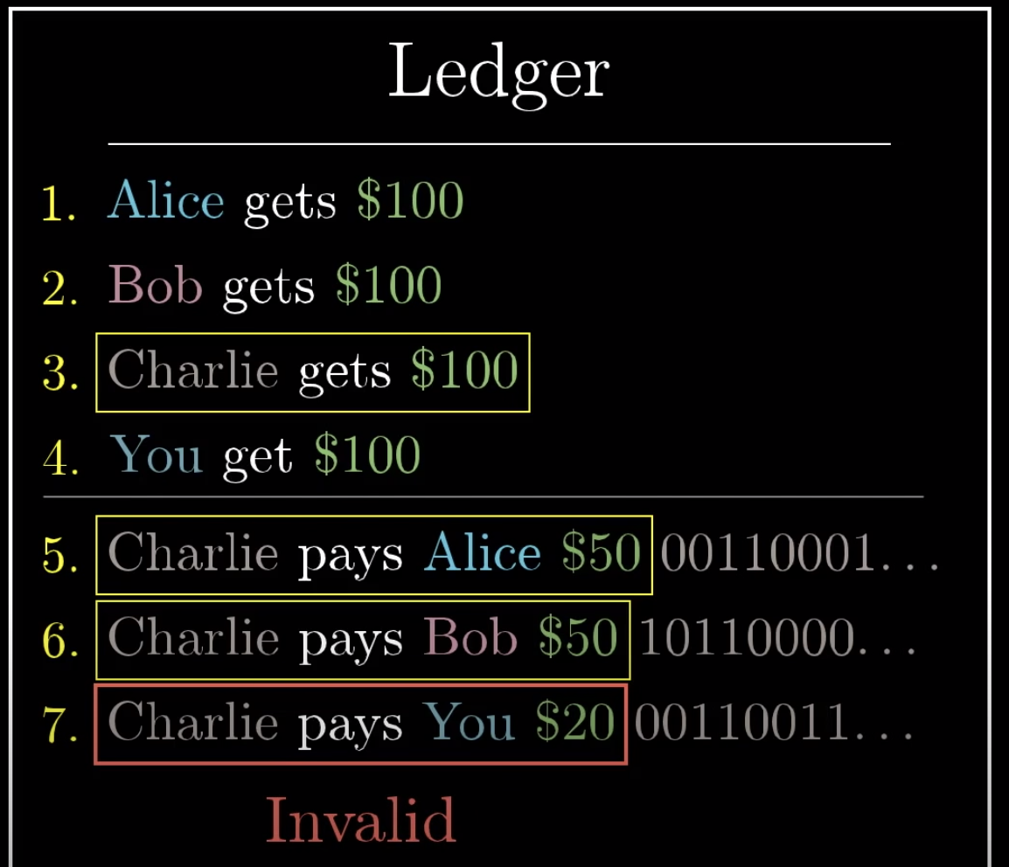
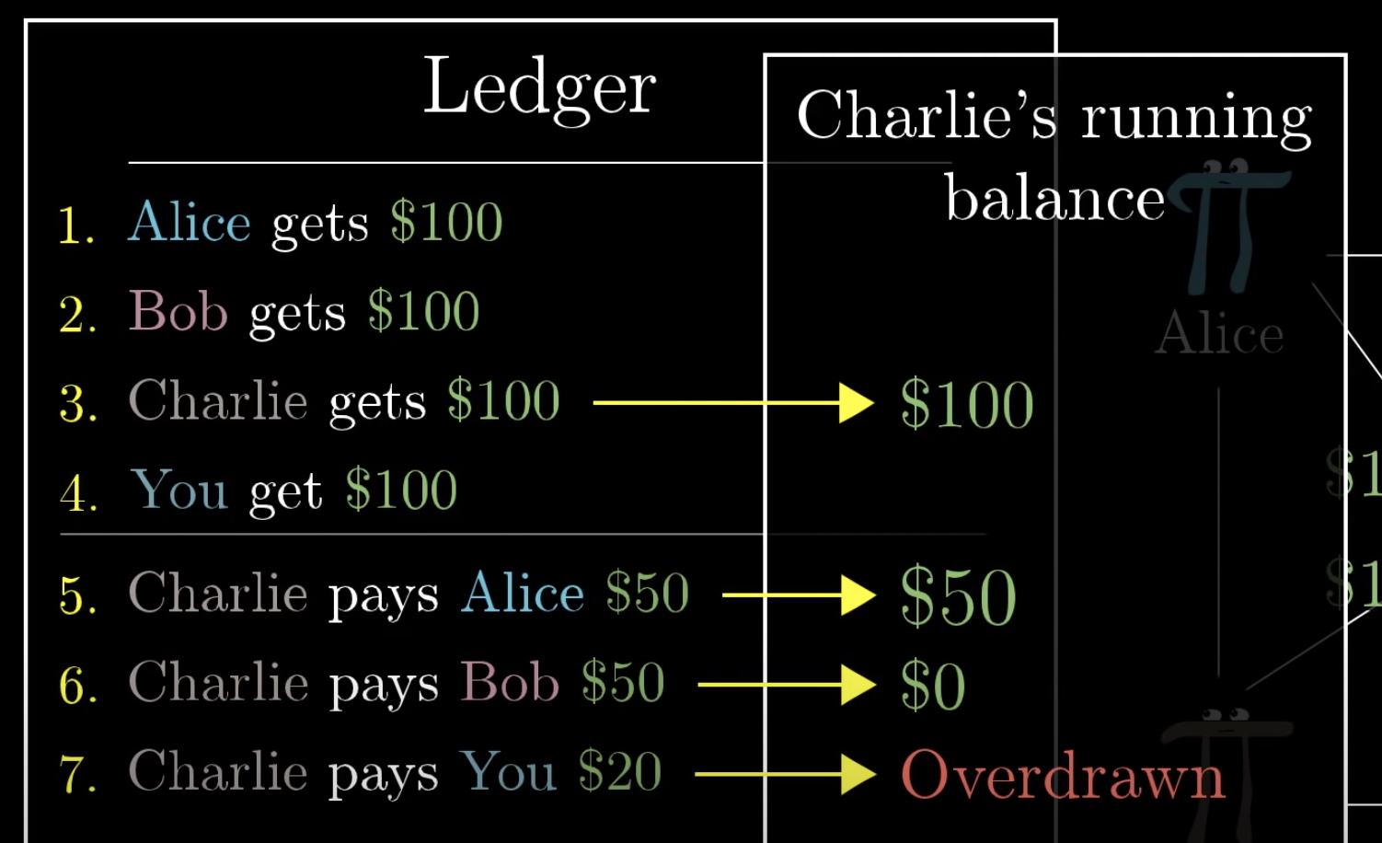
比特币中通过签名验证，防止Double-Spending

Slide 47
比特币中：公钥即身份
为什么说“公钥即身份”？
Bitcoin 用户自己开账户 —— <pk, sk>
其他用户看到一个签名，并被一个 pk 验证了：pk 就可以代表一个人的身份
比特币中用户的身份： 地址 := Hash (pk || x)
所以，比特币可以提供去中心化身份管理
随时定制新的随机身份
new <pk, sk> = generateKeys (keysize)
具有匿名性：一个人可以有多个 <pk, sk>，随便使用哪一个身份转账
In fact, not strictly anonymous, some techniques, e.g., pattern analysis, can still find who is the sender of a transaction.

Slide 48
Everyone Creates its own <sk, pk>
Any problems?
Is it possible: two pairs of <sk, pk> are same?
If yes, someone can steal other’s coins, by keeping to try <sk, pk> pairs
Theoretically, it sounds a good idea !
Don’t worry, it is impossible, in practice.
Probability of success is too low: ½^{256}
Randomness matters!
A good random source determines security of your $.

Slide 49
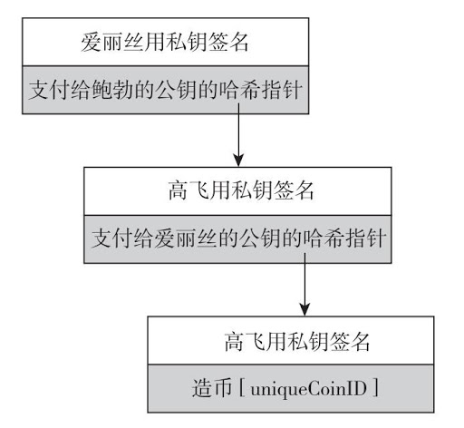
From Cryptography to Cryptocurrency
高飞币 (GoofyCoin)
简单的规则1：用户可随时创建新币 CreateCoin [uniqueCoinID]
简单的规则2：用户可将币转给其他人，必须通过密码程序完成
签署声明： “transfer a coin to X” (X is a public key)
安全隐患
Double Spending: 一个人可以同时签署多份 transfer
用户无限制地铸币
设计缺陷：尽管 coin 的转移机制与 Bitcoin 很接近，但是不安全，会导致有些转移的 coins 不能被使用
高飞币交易

Slide 50

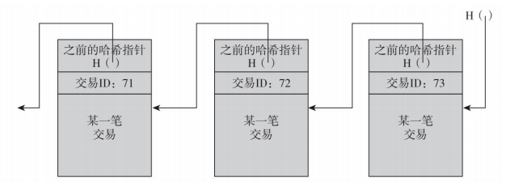
From Cryptography to Cryptocurrency
财奴币 (ScroogeCoin)
为了解决“双花问题”而被设计，基于更早期的 GoogyCoin，采取了更加复杂的数据结构
主要概念：“仅增账本”（append-only ledger）
保证已经写入账本的数据都会永久保留下来
ScroogeCoin creates a blockchain as follows:

Slide 51
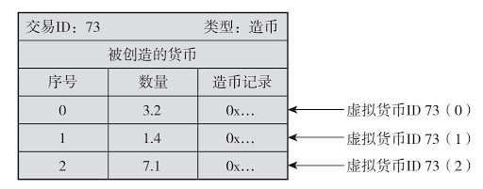
From Cryptography to Cryptocurrency
财奴币 第一种交易：CreateCoins
相对高飞币来讲，功能扩展：一次可以造多个币
只有“财奴（一种特殊角色，负责造币）”才可以铸币

Slide 52
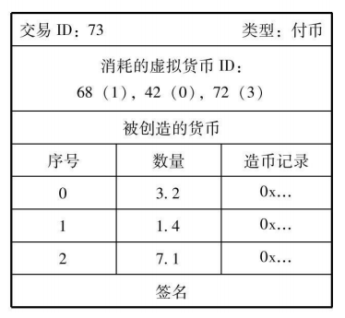
From Cryptography to Cryptocurrency
财奴币 第二种交易：PayCoins
被消耗的币必须是之前的交易中创建的
被消耗的币没有在之前的某个交易中被消耗掉：防止 double spending
本次交易产生的币值量==消耗的币值量：只有财奴才可以创建新币
本次Tx 被消耗的所有币都有其 “所有者 owner” 的有效签名

Slide 53
From Cryptography to Cryptocurrency
财奴币 缺陷
“财奴”的权利太大
可以停止支持其他用户
财奴自己想要多少就创建多少，从而失去更新系统的动力
去财奴化 —— 去中心化 的加密货币 的要求
一个公开的 Blockchain
所有用户必须一致同意哪些 Tx 有效
去中心化的方式分配交易与货币的 ID
新币的铸造也通过 去中心化的方式

Slide 54
第一次作业
简答:
to describe your understanding about how cryptography is used in Bitcoin
Deadline: 下次上课前提交到如下邮箱
Email: 1528504591@qq.com
提交格式：学号+姓名.PDF （PDF格式）
要求：不要写太长，精炼一些，不要抄袭，自己用自己的话总结一下课堂上的理解；中英文均可

Slide 55

欢迎加入 Inpluslab 实习！
InplusLab
8位教授/副教授导师，研究方向涉及 区块链、人工智能、数据挖掘、分布式学习，物联网，等等方向
请随时投简历到邮箱：inpluslab@yeah.net
InplusLab
实验室公众号

